Slide 1
Дидактические пособия руками воспитателя
муниципальное дошкольное образовательное учреждение «Гармония» комбинированного вида г. Орска
Подготовил воспитатель:
Урасова Анастасия Романовна
Notes:
Цвета вашего класса отличаются от цветов этого шаблона? Не проблема! На вкладке "Дизайн" нажмите "Варианты" (стрелка вниз) и выберите подходящую вам цветовую схему.
Вы можете менять любые пункты в списках обязанностей в соответствии с правилами вашего класса!

Slide 2
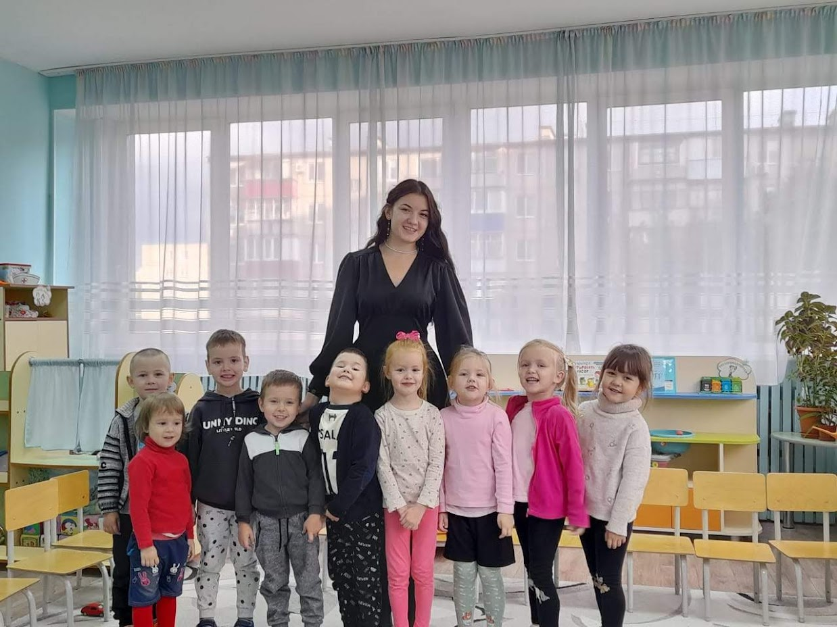
Приветственное слово
Я молодой специалист и работаю всего пару месяцев. Мне очень нравится моя работа и в презентации я представляю лишь малую часть методических разработок, в планах и набросках их намного больше. Надеюсь, в следующем подобном конкурсе я смогу представить богатую копилку своих разработок!

Slide 3
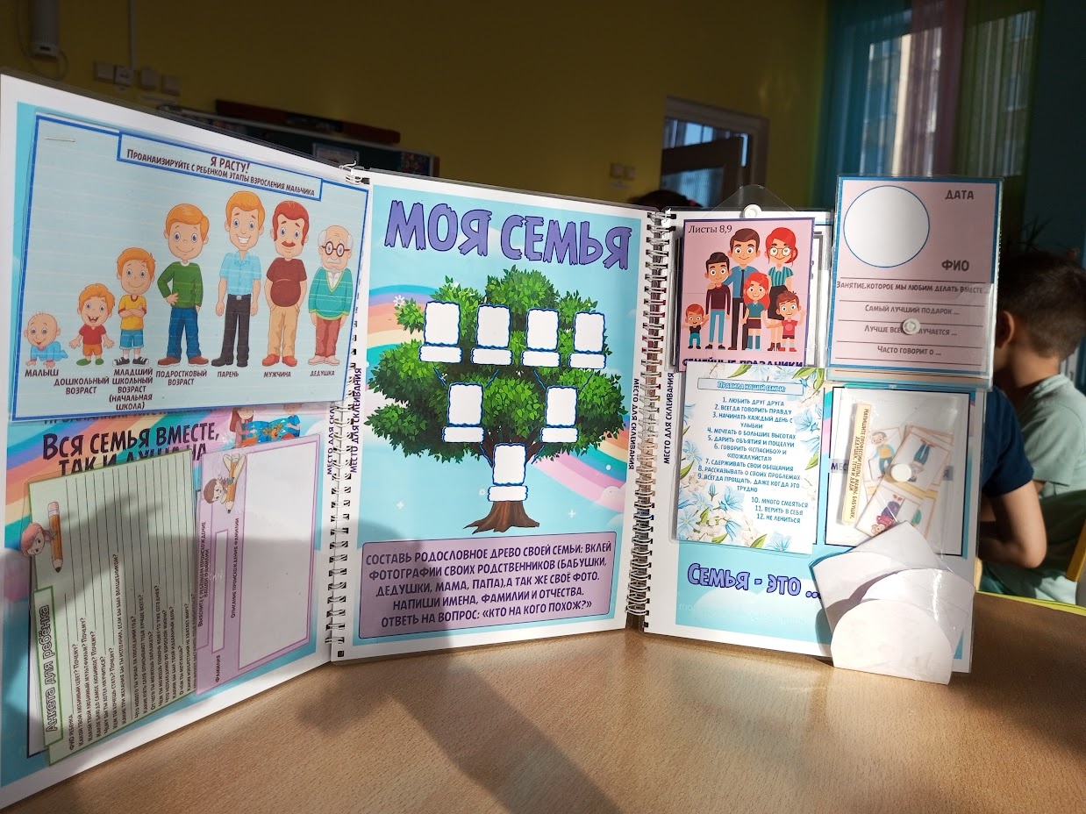
Лэпбук «Семейные ценности»
Дети в моей группе очень любят лэпбуки, поэтому у нас их много и столько же ждут своей очереди на выполнение.
Все части и задания ламинируются, поэтому они многоразовые и можно постоянно к ним обращаться

Slide 4
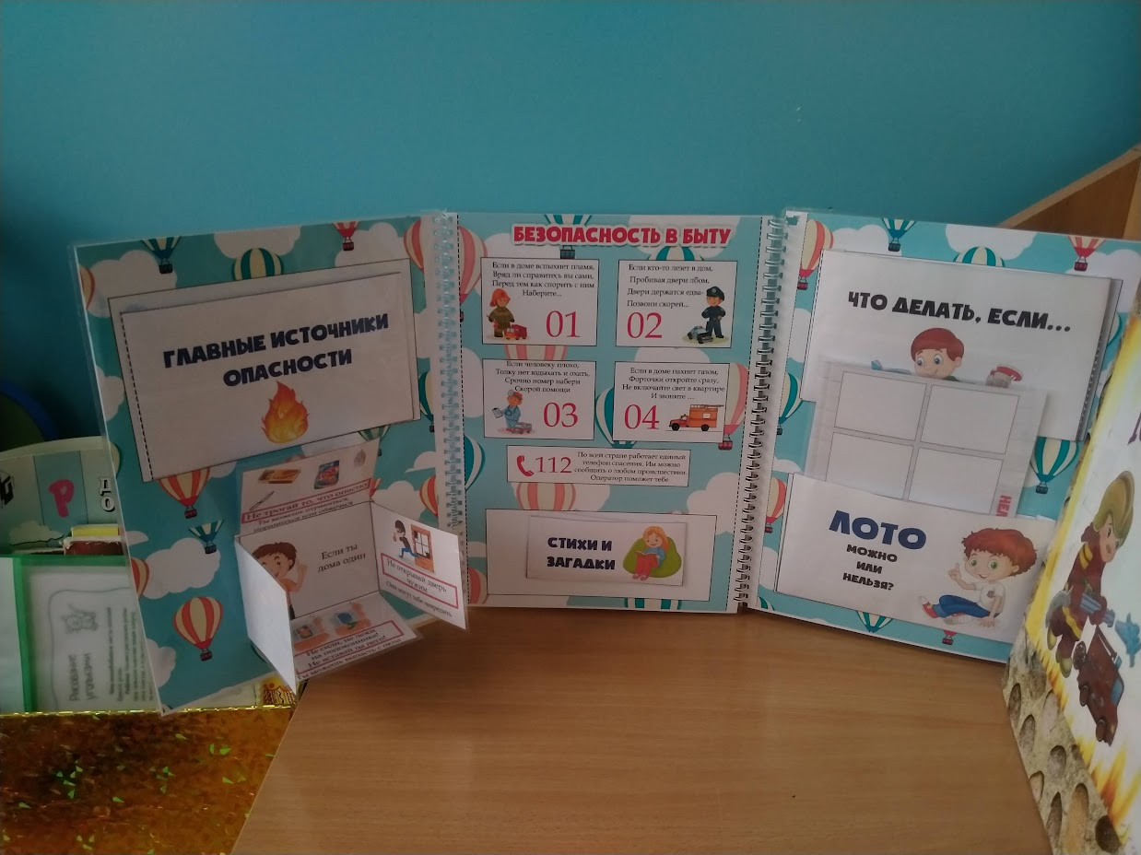
Лэпбук «Безопасность в быту»
Выполнен также как и предыдущий лэпбук, включает в себя множество интерактивных заданий.

Slide 5
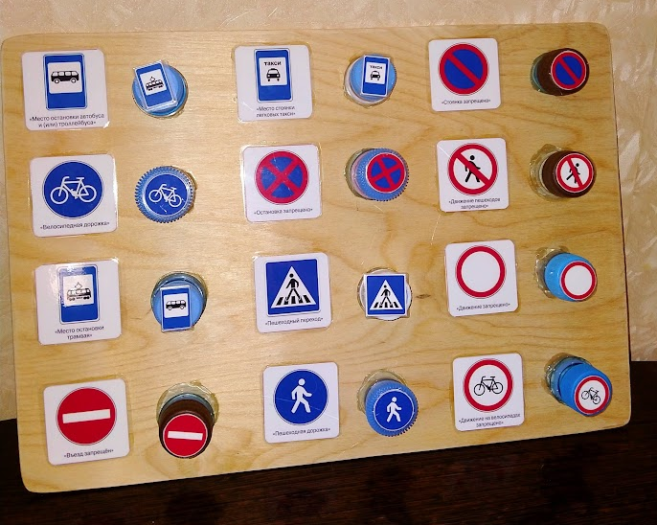
Дидактическая игра «Найди знак»
Игра была сделана в рамках акции «Безопасные крышечки» и подарила им вторую жизнь. Игру можно разнообразить кубиком, на котором будут изображены знаки, и какой выпадет и нужно будет найти

